Slide 1
第八章 查 找

Slide 2
1946年，John Mauchly首先提出了对半查找（又称折半查找）的思想。随后人们又在20世纪六、七十年代对其进行了深入研究，提出了一致对半查找算法，斐波那契查找算法和插值查找算法等。
1952年，A. I. Dumey描述了树插入算法的原始形式。之后人们又研究了二叉查找树、最优二叉查找树、近似最优二叉查找树、平衡树、2-3树、2-3-4树、红黑树、B树及其变形树等树查找方法，并将其广泛应用于数据库、操作系统等领域中。
1962年，两名前苏联数学家G. M. Adelson-Velsky和E. M. Landis，对维持一棵好的查找树的问题，发现了一个非常漂亮的解，即平衡树，许多学者也将其称之为AVL树，其中AV代表Adelson-Velsky，L代表Landis .

Slide 3
1953年，H. P. Luhn提出了散列（Hashing，也译成杂凑、哈希）的思想。从1953年至今，散列技术一直是研究的热点，并被广泛应用于数据加密等领域。
1980年，C. S. Ellis提出将AVL树并行的思想。之后，直到2004年，人们才分别提出了AVL树、2-3树、红黑树、B树的并行算法，使树的查找、插入和删除等操作并行化，实现了从单处理机上的顺序执行到多处理机上的并行执行的跨越。
从查找的发展历程可看出，自上世纪50年代起至今查找技术研究已经历了半个多世纪，在这段时间里，人们陆续提出了线性表查找、树结构查找、基于检索结构的查找、数字查找和散列查找等方法。每种查找方法的提出都有其历史背景，且其目的都是要提高查找效率。

Slide 4
查找的定义
查找亦称检索，简言之就是查表。
一份表就是一个文件。表通常指小文件，文件一般指大表。一个大的文件通常被称为数据库。
一份表包含N个记录（或元素、结点），每个记录都有一个关键词域。一个查找算法查找（或检索）一张表的过程，就是对给定的变元K，去找出其关键词域之值等于K的那个记录 。

Slide 5
● 查找表：是由同一类型的数据元素构成的集合。
静态查找表（建表、查找、读表元素）
动态查找表（建表、查找、读表元素、
插入、删除）
● 查找表

Slide 6
关键词：数据元素中某个关键词域的值，可以标识一个数据元素。
主关键词：可以唯一标识一个数据元素的关键词叫主关键词。
成功
失败
查找结果

Slide 7
查找算法的四个特征：
内外有别：分为内查找和外查找。
静态动态：静态查找时，表的内容不变；动态查找时，表中的内容不断地变化。
原词变词：原词系指用原来的关键词，变词系指使用经过变换的关键词。
数字文字：指进行比较的时候，是否用数字的性质（类似于用数字的性质进行分布排序） 。

Slide 8
8.1 顺序查找
8.1.1 无序表的顺序查找
“从起点开始顺着往下查，一直找到相同的关键词为止”。顺序查找方法从线性表的起始结点开始，逐个检查其后继结点，或者找到关键词 K = K_{i}，或者i > N（i为表中记录的下标，N为线性表包含的元素总数）查找以失败告终。
这个顺序过程是进行查找的明显方法，这个方法也构成了讨论查找问题的一个有用的起点，因为许多错综复杂的查找算法都是以它为基础的。

Slide 9
算法S ( N，R，K . i ) /* 给定包含N个记录R₁，R₂，…，R_{N}，其对应的关键词分别为K₁，K₂，…，K_{N}的一个表，S查找一个给定的变元K . 这里假定N ≥ 1 . */
S1. [初始化] 置i ← 1 .
S2. [比较关键词] 如果K = K_{i}，则算法成功结束.
S3. [推进i ] 置i ← i + 1 .
S4. [ i ≤ N ?] 若i ≤ N，则返回步骤S2；否则此算法以查找失败告终 . ▐

Slide 10
注意，算法S将以两种不同的方式结束，即成功（已找到所查记录的位置），或不成功（已确定变元所对应的记录不在表中）。
“算法S肯定是所有程序员都熟悉的，但它并不总是进行顺序查找的一个最佳方式！只要做一些修改就会使这个算法更快，除非待查的表很短。”
通过为表引入一个“虚拟”记录R_{N+1}，能提高算法S的查找效率。

Slide 11
算法Q ( N，R，K . i )
/* 算法Q与S基本相同，区别在于Q之表（或文件）的末尾添加了一个“虚拟”记录R_{N +1} . */
Q1. [初始化] 置i ← 1，并置K_{N+1} ← K .
Q2. [比较关键词] 如果K = K_{i}，则转到步骤Q4 .
Q3. [推进i ] 置i ← i + 1，并返回步骤Q2 .
Q4. [i ≤ N ?] 如果i ≤ N，则算法成功结束；
否则以查找失败告终. ▐ // 此时有i = N + 1

Slide 12
算法Q ( R, n, K. i )
/* 给定记录R₁，R₂，…，R_{n}的表，其中R_{i} 的关键词为K_{i}( 1≤i≤n )，本算法查找关键词等于K的记录*/
Q1 [初始化]
i ← 1 . K_{n+1} ← K .
Q2 [比较关键词]
WHILE K≠K_{i} DO i ← i+1. ▐
从算法S到算法Q利用了一个重要的“加速原理”: 当算法的一个内循环要测试两个或多个条件时，应力图将其减少成一个条件。

Slide 13
算法Q( R, n, K. i )
Q1 [初始化]
i ← 1 . K_{n+1} ← K .
Q2 [比较关键词]
WHILE K≠K_{i} DO i ← i+1. ▐
序号 元素
1
12
2
13
3
21
4
24
查找24
5
28
6
30
7
42
8
24

Slide 14
●查找成功的平均查找长度：
E(n)
●查找失败的查找长度：n+1
●顺序查找的时间复杂度：O(n)
i=n
＝
∑
P_{i} × C_{i}
i=1
1
i=n
＝
∑
C_{i}
n
i=1
1
i=n
＝
∑i
n
i=1
n+1
＝
2

Slide 15
算法Q还能更快吗？
算法Q′ ( N，R，K . i )
Q′1. [初始化] 置i ← −1 . K_{N+1} ← K .
Q′2. [前进两步] 置i ← i + 2 .
Q′3. [ K_{i} : K ] 若K_{i} = K，则转到步骤Q′5 .
Q′4. [ K_{i+1}: K ] 若K_{i+1} ≠ K，则返回步骤Q′2；
否则置i ← i +1 .
// 此时K_{i+1} = K，找到了所需记录，其位置为i +1
Q′5. [i ≤ N ?] 若i ≤ N，则算法成功结束；否则算法以查找失败告终. ▐ // 此时i = N +1

Slide 16
在算法Q′中，将循环测试分解成两个，这一分解并未增加测试次数，因为i的增量由1变成2，与算法Q相比推进 i 之操作减少了将近一半，算法Q′的运行时间比算法Q减少了。
这些改进说明了提高一个算法（或程序）的效率很可能有很大潜力。
顺序查找优缺点:
优点: 算法简单且适用面广，对表结构无任何要求。
缺点: 平均查找长度较大，在n很大时查找效率低。

Slide 17
自组织表
平均查找长度E(n)与查找各元素的概率是相关的。
如果P₁ ≥ P₂ ≥ … ≥ P_{n}时，E(n)取最小值；
若表中元素的查找概率是递增的，则E(n)取最大值。
由此可见，表中元素的不同排列（按元素的查找概率P_{i} ）将影响顺序查找算法的时间复杂性。
因此当查找时，应尽量使表中元素以其查找概率的递减次序排列。
把经常出现的元素（它的查找概率较大）自动向表的前端移动（MOVE-TO-FRONT），把不经常出现的元素自动向表的后端移动.

Slide 18
8.1.2 有序表的顺序查找
算法T( R, n, K. i )
/*表R₁, R₂, …, R_{n}按照关键词递增有序*/
T1 [初始化] i ← 1 . K_{n+1} ← +∞ .
T2 [顺序与表中各元素比较]
WHILE K＞K_{i} DO i ← i+1.
T3 [若未找到，置 i 为 n+1 ]
IF K≠K_{i} THEN i ← n+1. ▐
有序表查找演示

Slide 19
算法成功结束时1≤i≤n，否则i=n+1．
与算法Q相比较，对于成功的查找，算法T的期望复杂性为(n+1)/2，与算法Q的期望复杂性相同；而对于不成功的查找算法T的期望复杂性为(n+1)/2，而算法Q为n+1，算法T比算法Q大约快一倍。
思考：查找算法中，有序表的序关系并没有被充分利用，那么通过充分利用序关系能否显著提高查找效率?

Slide 20
先将文件排序，再查找，是一个快速的查找方法。但如果只需对表查找一次，则进行顺序查找比对这个表进行完整排序要快；如果要在同一个文件中不断进行查找，那么将表按序排列再查找是个很好的方法。
当对表可进行随机存取时，下面讨论的方法适于查找其关键词为有序的表：
K₁ < K₂ <…< K_{N} .
在这样的表中，比较K和K_{i} 后，则有:
K < K_{i} ，[ 不必考虑子表R_{i}，R_{i+1}，…，R_{N} ]
K = K_{i} ，[ 查找成功结束 ]
K > K_{i} ，[ 不必考虑子表R₁，R₂，… ，R_{i} ]

Slide 21
使用不同的规则确定i，可得到不同的二分查找方法:对半查找、一致对半查找、斐波那契查找和插值查找等。
对于一张有序表，若要实现从顺序查找到对半查找的“飞跃”，则必需实现一种认识上的转折，这可归纳成两点: ① 从只考虑K = K_{i} 和K ≠ K_{i}两种情况，到考虑K = K_{i}，K > K_{i} 和K < K_{i} 等三种情况；② 每次比较K和当前被查子表（文件）的中间记录的关键词K_{i} .

Slide 22
算法T的三种改进方法：
1. 对半（折半，二分）查找
2. 斐波那契查找
3. 插值查找
用线性插值决定K的期望地址

Slide 23
1. 对半（折半，二分）查找
K与待查表的中间记录的关键词K_{⎣n/2⎦}比较，其结果有三种：①K＜K_{⎣n/2⎦} ，②K= K_{⎣n/2⎦} ，③K＞K_{⎣n/2⎦}
由情况 ② 知查找成功结束；由情况 ① 和 ③ 能确定下一次应到表的哪一半中去查找，即将查找范围缩小一半，并对选定的那一半重复上述过程，直至找到所查记录或确定该记录不在表中。
[例] 假定有序表A中10个元素的关键词序列：
12，23，26，37，54，60，68，75，82，96
对给定值96和58分别进行二分查找。

Slide 24
查找k=96时二分查找过程（4次比较成功）
1 2 3 4 5 6 7 8 9 10
12 23 26 37 54 60 68 75 82 96
s=1
e=10
12 23 26 37 54 60 68 75 82 96
s=1
i=5
e=10
12 23 26 37 54 60 68 75 82 96
s=6
i=8
e=10
12 23 26 37 54 60 68 75 82 96
i=9
s=9
e=10
12 23 26 37 54 60 68 75 82 96
i=10
s=e=10

Slide 25
算法B ( R, n, K . found )
/*对半查找算法，表中元素R₁, R₂, …, R_{n}相应的关键词满足K₁≤K₂≤…≤K_{n}*/
B1 [初始化]
s ← 1 . e ← n . found ← false .
B2 [查找]
WHILE s≤e DO
( i ← ⎣(s+e)/2⎦ . // 找中间元素
IF K＜K_{i} THEN e ← i-1 .
IF K＝K_{i} THEN
( found ← true. RETURN. ) .
IF K＞K_{i} THEN s ← i+1. ) ▐

Slide 26
查找k=58时二分查找过程（3次比较失败）
1 2 3 4 5 6 7 8 9 10
12 23 26 37 54 60 68 75 82 96
12 23 26 37 54 60 68 75 82 96
s=1
i=5
e=10
12 23 26 37 54 60 68 75 82 96
s=6
i=8
e=10
12 23 26 37 54 60 68 75 82 96
i=6
s=6
e=7
12 23 26 37 54 60 68 75 82 96
e=5
s=6

Slide 27
[例] T( 1, 10 )的二叉判定树
54
﹤
5
﹥
23
=
75
2
8
﹤
=
﹥
﹤
﹥
12
26
60
=
82
1
3
6
9
﹤
=
﹥
﹤
=
﹥
﹤
﹥
﹥
=
﹤
=
37
68
96
4
7
10
﹤
=
﹥
﹤
=
﹥
﹤
=
﹥
每个圆圈结点表示关键词比较 K : K_{i}

Slide 28
二叉判定树
二叉判定树，T( s, e )的递归定义如下：
(1) 当e-s+1≤0时，T( s, e )为空树；
(2) 当e-s+1>0时，二叉判定树的根结点是有序表中序号为⎣(e+s)/2⎦的记录，根结点的左子树是与有序表R_{s}, R_{s+1}, …, R_{⎣(e+s)/2⎦ -1}相对应的二叉判定树，根结点的右子树是与有序表R_{⎣(e+s)/2⎦+1}, R_{⎣(e+s)/2⎦+2}, …, R_{e}相对应的二叉判定树。

Slide 29
外部结点：树中所有结点的空指针都指向一个方形结点，则称这些方形结点为查找树的外部结点。
内部结点：树中原来那些圆形结点就叫做查找树的内部结点。
增长的二叉树：当原二叉树中的结点没有左子树形和右子树形时，就增加特殊的结点（称外部结点，树中原来的那些结点称内结点），由此生成的二叉树称为增长的二叉树。
构造二叉判定树

Slide 30
搜索K=96成功的情形
54
5
23
75
2
8
12
26
60
82
1
3
6
9
37
68
96
4
7
10

Slide 31
搜索K=58失败的情形
54
5
23
75
2
8
12
26
60
82
1
3
6
9
37
68
96
4
7
10

Slide 32
[例]T(1, 10)查找成功的平均查找长度
54
5
23
75
2
8
12
26
60
82
1
3
6
9
37
68
96
4
7
10
ASL_{SUCC} ＝(1*1+2*2+3*4+4*3)/10 ＝29/10 ＝2.9

Slide 33
查找失败的平均查找长度：
54
5
23
75
2
8
12
26
60
82
1
3
6
9
37
68
96
4
7
10
ASL_{UNSUCC} ＝ E_{n}/(n+1) ＝ (3*5+4*6)/11＝ 39/11

Slide 34
对半查找算法:
每次成功查找正好对应判定树的一个内结点，关键词的比较次数为树根到该结点的路径长度加1；
每次不成功的查找对应判定树的一个外结点，关键词的比较次数恰好为根结点到该外结点的路径长度。

Slide 35
引理8.1 设算法B对n个记录的成功查找是等概率的，且对不成功查找也是等概率的，则成功查找的平均关键词比较次数为S_{n}=1+I_{n}/n，不成功查找的平均关键词比较次数U_{n}=E_{n}/(n+1)，其中I_{n}, E_{n}为T(1, n)的内、外通路长度.
引理8.2 对半查找二叉判定树T(s, e)的高度是⎡log₂(e-s+2)⎤ .
引理8.3 设 T(1, n)是n个结点的二叉查找判定树，不考虑外结点T(1, N)之高度为k，T(1, N)之外结点均属于k或k+1层.
定理8.1 算法B在最坏情况下的关键词比较次数为⎡log₂(n＋1)⎤ ，且期望复杂性等于O(log₂n) .
对半查找无论成功还是失败，其时间复杂度都为O(log₂n) .

Slide 36
二分查找优缺点:
优点：查找效率为O(log₂n) //比顺序查找效率高
缺点：只适用于有序表，且限于顺序存储结构，对线性链表无法进行二分查找。

Slide 37
8.2.2 一致对半查找
算法U ( N，R，K . i )
U1. [初始化] 置i ← ⎡N / 2⎤ ，m ← ⎣N / 2⎦ .
U2. [比较] 若K < K_{i}，转到U3；若K > K_{i}，转到U4；若K = K_{i}，则算法成功结束。
U3. [减小i ]/*已认准包含m或m−1个记录的一个查找区间；i−1恰指向该区间的右端*/ 若m = 0，则算法以失败告终；否则置i ← i − ⎡m / 2⎤；然后置m ← ⎣m / 2⎦ 并返回U2 .
U4. [增大i ]/*已认准包含m或m−1个记录的一个查找区间；i+1恰指向该区间的左端*/ 若m = 0，则算法以失败告终；否则置i ← i + ⎡m / 2⎤；然后置m ← ⎣m / 2⎦ 并返回U2 . ▐

Slide 38
5
2
8
δ=3
1
3
7
9
δ=1
0
2
2
4
6
8
8
10
δ=1
0
1
2
3
4
5
6
7
8
9
10
当N=10时，一棵“一致”的二叉判定树

Slide 39
算法U之所以被称为是一致的，因为其二叉判断树l层上的结点编号与l-1层上其父结点的编号之差的绝对值，对于l 层上的所有结点均有一致的常数δ . 如上图中，对第1层均有一致的δ=3，对第2层均有一致的δ= 1，对第3层均有一致的δ= 1 .
当查找失败时，U 可能在结束前作一次冗余的比较，如图中阴影结点所示。

Slide 40
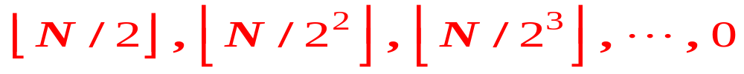
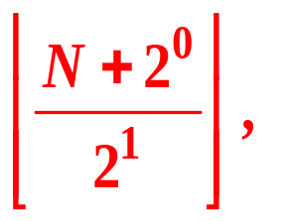
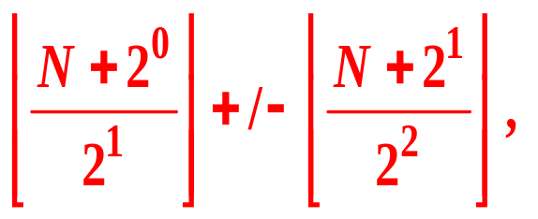
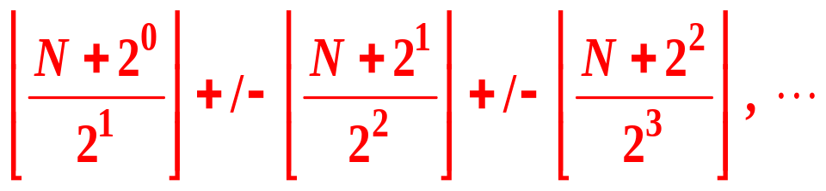
在算法 U 中，每次用来找中点的 m 的序列如下：
中点序列如下：
于是算法 U 又可以改进

Slide 41
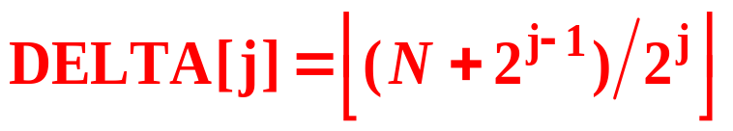
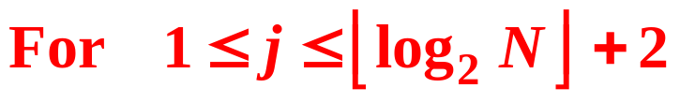
算法C ( N, R, K . i )
算法 C 与算法 U 相似，但它使用一个辅助表来代替涉及 m 的计算。这个表中的项是
C1. [初始化] 置i ← DELTA[1] . j ← 2 .
C2. [比较] 若K < K_{i} , 则转 C3；若K > K _{i} , 则转 C4；若K = K _{i} ，则算法成功结束.
C3. [减小i ] 若DELTA[ j]=0，则算法以失败告终；否则置 i ← i − DELTA[ j ] . j ← j + 1，并转 C2 .
C4. [增大i ] 若DELTA[ j]=0，则算法以失败告终；否则置i ← i + DELTA [ j ] . j ← j +1，并转C2.▐

Slide 42
算法 C 中的算术运算仅包含加减法，且在算法运行期间未计算诸 m 之值，而是用一张辅助表来代替（空间换时间），从而明显提高了速度。算法 C 的时间花费近似为:
(8.5 log ₂ N− 6) u 对于一次成功的查找
(8.5 ⎣log ₂ N⎦ +12) u 对于一次不成功的查找
这个速度相当于算法 B 的 2 倍多。
注意这里给出了时间复杂度阶的系数！
若不考虑这个系数，则许多算法将不能进行时间效率方面的比较！

Slide 43
除了对“待查表”进行均匀划分之外，还有没有新的划分思路？就是说一定要对半划分吗？对半划分是最好的划分吗？
回答：确实有比对半划分还好的划分。

Slide 44
8.2.3 斐波那契查找
Fibonacci 序列：
0，1，1，2，3，5，8，13，21，34，…
F₀=0，F₁=1，
F_{j}=F_{j-1}+F_{j-2} ，j≥2
斐波那契( Fibonacci )查找
对半查找的替代，以Fibonacci序列的分划代替了对半查找的均匀分划。

Slide 45
假设有一个长度为F_{k+1}−1的文件，其记录被整序，可用记录之下标来表示[1，F_{k+1}−1]。记录 F _{k} 将文件分为三个部分：
左子文件[1，F_{k}−1]；
F _{k}；
右子文件[F_{k}+1，F_{k+1}−1]；
其中，左、右子文件的大小分别为F_{k}−1，F_{k−1}−1，故左、右子文件还可继续进行上面的划分（黄金分割）过程。

Slide 46
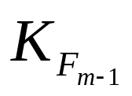

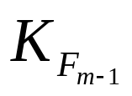
Fibonacci查找法
假定表中元素的个数是某个Fibonacci数减1，即n=F_{m}-1 . Fibonacci查找是把关键词K与 作首次比较，从而产生如下的结果：
（a）K < ，在这种情况下，查找1到F_{m-1}-1的子表，此时表中元素的个数正好是一个 Fibonacci数减 1；
（b）K = ，则查找成功；
（c）K > ，这时查找从F_{m-1}+1到F_{m}-1的子表，且表的元素个数是
(F_{m}-1) - (F_{m-1}+1)+1=F_{m}-F_{m-1}-1=F_{m-2}-1
即一个 Fibonacci数减1 . 斐波那契查找演示

Slide 47
m阶Fibonacci树形T_{m}的递归定义如下：
(1) 当m=0, 1时，T_{m}为空树；
(2) 当m>1时，二叉判定树的根结点是有序表中序号为F_{m}的记录，根结点的左子树是与有序表R₁, R₂, … , R_{Fm-1}相对应的二叉判定树，根结点的右子树是与有序表R_{Fm+1}, R_{Fm+2}, … , R_{F(m+1) -1}相对应的二叉判定树。

Slide 48
k 阶斐波那契树有 f_{k+1}−1 个内结点和 f_{k+1}个外结点.
k 阶斐波那契树T _{k} 的递归定义如下：
⑴ 当 k = 0 , 1时，T _{k} 为空树；
⑵ 当 k > 1 时，二叉判定树之根是有序表中序号为f _{k} 的记录，根结点的左子树是与有序表
对应的二叉判定树，
根结点的右子树是与有序表
对应的二叉判定树。
若k ≥ 2 , 则T _{k} 是k阶斐波那契树, 其根为 ; T _{k} 的左子树T_{k−1} 是k−1阶斐波那契树, 其根为 ; T _{k}的右子树T_{k−2} 是k −2阶且所有结点之编号都增加f _{k} 的斐波那契树T_{k−2} + f _{k} , 其根为 .
f_{k}
f_{k−1}
f_{k−2} + f_{k}

Slide 49
二阶斐波那契树T₂
1
f₂
0
1
T₁
T₀+f₂
三阶斐波那契树T₃
2
f₃
1
2
T₂
T₁+f₃
0
1

Slide 50
四阶斐波那契树T₄
3
f₄
2
4
T₃
T₂+f₄
1
2
3
4
0
1
T₂+f₄

Slide 51
N=12= f₇ −1
6 阶斐波那契树
8
5
11
3
7
10
12
2
4
6
7
9
10
11
12
1
2
3
4
5
6
8
9
0
1
T₄+f₆
每个内结点的两个子结点的编号与其父结点的编号之差的绝对值相同, 且这个绝对值是一个斐波那契数. 如上图的 5=8−f₄和11=8+f₄.
j | 0 | 1 | 2 | 3 | 4 | 5 | 6 | 7 | 8
f_{j} | 0 | 1 | 1 | 2 | 3 | 5 | 8 | 13 | 21

Slide 52
8
N=12= f₇ −1
6 阶斐波
那契树
5
11
3
7
10
12
2
4
6
7
9
10
11
12
1
2
3
4
5
6
8
9
0
1
当 |某内结点与其父结点的编号之差| 是 f_{j} 时，则该结点与其子结点间的编号之差分两种情况: ① 若该结点是其父结点的左孩子，则该结点与其子结点间的编号之差是斐波那契数 f_{j−1}；② 若该结点是其父结点的右孩子结点, 则该结点与其子结点间的编号之差是斐波那契数 f_{j−2} .
如3=5−f₃ ,而10 =11 − f₂ .
若将这些观察与识别外结点
的一个合适机制结合起来，
就能得到斐波那契查找算法。
j | 0 | 1 | 2 | 3 | 4 | 5 | 6 | 7
f_{j} | 0 | 1 | 1 | 2 | 3 | 5 | 8 | 13

Slide 53
算法F( N, R, K . i )
/* 给定包含N个记录 R₁，R₂，…，R_{N}，对应的各关键词满足K₁< K₂< …< K_{N} 的一张表，算法 F 查找变元 K ；为方便计，假定 N= f_{m+1}−1 ， f_{k+1}为斐波那契数，只要适当初始化，算法 F 对任何 N 都有效 */
F1. [初始化] 置 i ← f _{m} ( f_{m}为树根)，p ← f_{m−1}，q ← f_{m−2}（在算法执行的过程中，p 和 q 始终是两个相邻的斐波那契数；p，q用于寻找下一次与K比较的点）.
F2. [比 较] 若K < K _{i}，则转步骤F3；若K > K _{i}，则转步骤F4；若K = K _{i}，则算法成功结束 .
F3. [ i 减值] 若q = 0（已到树叶），则算法以失败告终，否则置 i ← i − q，t ← p，p ← q，q ← t − q，并返回F2 .
F4. [ i 增值] 若 p = 1（已到树叶），则算法以失败告终，否则置 i ←i + q，p ← p − q，q ← q − p，并返回F2 . ▐

Slide 54
算法Fibonacci( m. found ) /* Fibonacci查找算法．假定表中元素数n= F_{m+1}-1(m≥2)，且表中记录已排序*/
Fib1 [初始化]
i ← F_{m} . p ← F_{m-1} . q ← F_{m-2} . found ← false .
Fib2
WHILE i≠0 DO
( IF K<K_{i} THEN
IF q＝0 THEN RETURN.
ELSE
( i ← i-q . t ← p . p ← q . q ← t-q. )
IF K=K_{i} THEN (found ← true ．RETURN. )
IF K＞K_{i} THEN
IF p=1 THEN RETURN.
ELSE ( i ← i+q . p ← p-q . q ← q-p. ) ) ▐

Slide 55
引理8.4 设m≥3，T_{m}是m阶Fibonacci树形，则T_{m}的左子树形的高度等于右子树形的高度加1，且T_{m} 的高度为m-1 .
引理8.5 设n= F_{m+1}-1，则m阶Fibonacci树形的高度约等于1. 44log₂(n＋1) .
定理8.2 令n=F_{m+1}-1，则算法Fibonacci在最坏情况下的时间复杂性为O(log₂n)，且期望复杂性亦为O(log₂n) .

Slide 56
算法F的平均运行时间近似为：
( 7.05 log₂N + 1.08 ) u 对于成功查找
( 7.05 log₂N + 5.23 ) u 对于不成功查找
算法 C 的平均运行时间大约是算法 F 的 1.2 倍，算法 B 的平均运行时间大约是算法 F 的 2.5 倍。尽管在最坏的情况下，算法 F 的运行时间约为8.6log₂N，比算法 C 稍稍慢一点。

Slide 57
小 结
若实现从有序表的顺序查找到对半查找算法B的“跳跃”，必需实现：① 从只考虑K=K_{i}和K≠K_{i}等两种情况到考虑K=K_{i} ，K>K_{i}和K<K_{i} 等三种情况；② 从每次比较下一个关键词到每次比较被查找的子文件之中点。
若实现从算法B到一致对半查找算法U的“跳跃”，需实现一个思想转弯，即从使用s、e、i等3个指针到仅使用i和m两个指针（m←⎣m/2⎦，下次被查找子文件长度之半）；
若实现从算法U到一致对半查找算法C的“跳跃”, 需想到用一张表存放诸m值(算法运行时，省去计算诸m的时间，用空间换时间);
当对半查找算法之改进到了“山重水复疑无路”的时候，跳出对半二叉查找树的局限转而去探索新的二叉查找树― ―斐波那契二叉查找树，即斐波那契查找算法F .

Slide 58
8.2.4 插值查找
用线性插值决定K的期望地址
前面讨论的几种查找算法是基于严格比较的，即假定我们对线性表中元素的分布一无所知（或称没有启发式信息）。
然而实际应用中，很多查找问题所涉及的表满足某些统计的特点。例如，在一本英汉字典中寻找单词“worst”，我们决不会仿照对半查找（或Fibonacci查找）那样，先查找字典中间的元素，然后查找字典四分之三处的元素等等。事实上，人们是在所期望的地址（在字典的很靠后的地方）附近开始查找的，称这样的查找为插值查找。

Slide 59
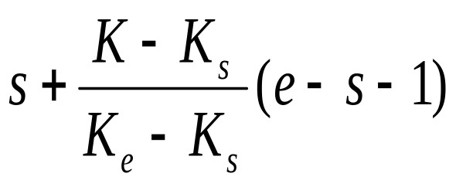
为了简便，假定表中记录的关键词是数字类型，且K₁<K₂<…<K_{n}在(K₀, K_{n+1})区间上呈均匀分布。
设变元K给定，且K₀<K<K_{n+1} ，则由均匀分布的假定，可用线性插值来决定K的期望地址
n(K-K₀) / (K_{n+1}-K₀)
插值查找算法的实现是这样的：如果知道K_{s}<K<K_{e}，则将在
处进行测试，而接下来的过程类似于对半查找算法。

Slide 60
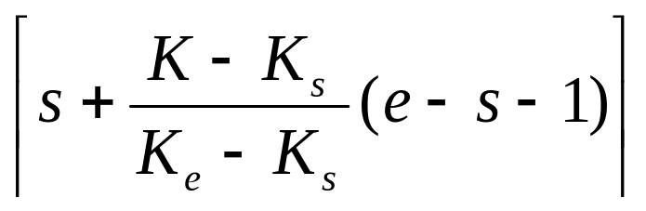
算法Interpolation (R, n, K. found) /* 插值查找算法．表R₁, R₂, …, R_{n}相应的关键词K₁<K₂<…<K_{n}，且在区间(K₀, K_{n+1})上呈均匀分布*/
Ip1 [初始化]
s ← 0 ． e ← n＋1 ． found ← false .
Ip2 [插值比较]
WHILE e-s>1 AND NOT found DO
( i ← .
IF K＜K_{i} THEN e ← i .
IF K＞K_{i} THEN s ← i ．
IF K = K_{i} THEN found ← true. ) ▐

Slide 61
时间复杂度：
最好和最坏情况下，平均查找成功和查找失败的时间复杂度都是log₂log₂n 。

Slide 62
8.3 二叉查找（搜索）树
8.3.1 基本概念和性质
由上节知道，一棵隐含的二叉树结构有助于了解对半查找和斐波那契查找的特性。用一个显式的(explicit)二叉树结构，不但能对表进行有效查找，而且还能迅速插入和删除记录。
定义8.1 一棵二叉查找树是一棵可能为空的二叉树形，并且关键词各不相同。二叉查找树中的任一结点P，它的左子树中结点的关键词都小于KEY(P)，而右子树中结点的关键词都大于KEY(P)。

Slide 63
定义2: 二叉查找树(或称二叉搜索树、排序树)是一棵可能为空的二叉树形，一棵非空的二叉查找树中的所有结点在中根次序下按其关键词由小到大排序，并且关键词各不相同。
定义3: 就关键词的大小次序而言，T_{B}的各结点是按照中根次序排列的。换言之，若以中根次序遍历T_{B}，将产生一个关于T_{B}各结点的关键词递增序列。

Slide 64

如何建立一棵二叉查找树?
[例]有一个数据集合
{53, 78, 65, 17, 87, 09, 81, 45, 23}
对包含N个记录的集合，其对应的关键词有N ! 种不同的排列，可构成 棵不同的二叉查找树。

Slide 65
O
对半二叉查找树
E
U
I
A
I
A
O
E
U
退化的二叉查找树
U
O
O
I
U
I
E
E
A
A

Slide 66
O
E
U
A
I
为讨论算法的方便性，设二叉查找树中结点的结构为( LLINK, KEY, RLINK )，其中LLINK和RLINK是链接字段，KEY为该结点的关键词。

Slide 67
二叉查找树和对半查找的二叉判定树的联系与区别。
O
I
E
U
E
U
A
I
A
O
O
I
I
I
U
O
A
O
A
E
U
E
U
E
A

Slide 68
建立二叉查找树 从空二叉树开始，依次插入包含关键词CAPRICORN, AQUARIUS, PISCES, ARIES, TAURUS, GEMINI, CANCER，LEO, VIRGO, LIBRA和SCORPIO之结点所形成的二叉查找树.
CAPRICORN
AQUARIUS
PISCES
0
ARIES
GEMINI
TAURUS
1
CANCER
4
LEO
SCORPIO
VIRGO
2
3
5
LIBRA
8
9
10
11
6
7
一棵二叉查找树

Slide 69
8.3.2 二叉查找树的基本操作
查找算法
算法 BST (T . found) // 二叉查找树查找算法
//设指针T指向二叉查找树的根结点
BST1 [由根结点开始]
P ← T ． found ← false ．
BST2 [比较]
WHILE P≠Λ AND NOT found DO
CASE DO
( K<KEY(P): P ← LLINK(P).
K>KEY(P): P ← RLINK(P).
K=KEY(P): found ← true. ) ▐

Slide 70
二叉查找树的插入过程
设树形T是一棵二叉查找树，T中结点R₁, R₂, …, R_{n}相应的关键词满足K₁<K₂<…<K_{n}，且K_{i}<K<K_{i+1}，0≤i≤n（K₀= –∞，K_{n+1}= +∞）。那么插入新结点K的过程就是用
代替第i+1个外结点的过程。
K

Slide 71
O
O
E
U
E
U
A
I
A
I
5
6
K
1
2
3
4

Slide 72
算法T ( root, K . p)
/* 给定一棵以二叉查找树形式存储的记录表，本算法查找一给定变元K . 如果K不在表中，则在树的适当位置插入包含K的一个新结点。空子树以空指针 Λ 表示，变量root指向此树的根。*/
T1. [初始化] 置p ← root . // 指针p将沿树下移
T2. [比 较] 如果K < key (p)，则转到T3；如果K > key(p)，则转到T4；如果K = key (p)，则查找成功结束.

Slide 73
T3. [左移] 如果llink (p) ≠ Λ，则置p ← llink (p)，并转回T2；否则转到T5 .
T4. [右移] 如果rlink (p) ≠ Λ，则置p ← rlink (p)，并转回T2 .
T5. [插入树形中] // 至此，查找是不成功的，将包含关键词K的新结点插入树中
置q ⇐ AVAIL . // q为新结点的地址
置key(q) ← K，llink (q) ← rlink (q) ← Λ .
若K<key(p)，则置llink (p) ←q，否则置rlink (p) ←q, 置p ← q. ▐ // 完成插入新结点

Slide 74
显然，算法T的查找执行时间与算法B同阶（对随机输入），即为O (log₂N)
能够证明，算法T的查找运行时间比一致对半查找算法C的运行时间减少约百分之十二。

Slide 75
二叉查找树的删除算法
假定用算法T已建造一棵按中根次序排列的二叉查找树 T*, 希望从中删除结点 q，并使删除 q 后树中结点的关键词仍保持大小按中根次序排列，从而仍可按算法T继续进行查找和插入。
那么，应怎样进行删除操作呢？
假定指针 q 指向二叉查找树中待删除的结点，分三种情形进行讨论：
1. q 无右儿子；
2. q 有右儿子 r ，但 r 无左儿子；
3. q 有右儿子，且该右儿子有左儿子。

Slide 76
二叉查找树的删除
分三种情况加以讨论（删除q）：
（1）rlink (q) = Λ .
b
b
a
a
q
(a)
(b)
llink(q)
llink(q)

Slide 77
二叉查找树的删除
分三种情况加以讨论（删除q）：
（2）rlink (q) ≠ Λ，且llink (rlink (q) ) = Λ
q
r
r
从左图到右图只
需两个操作
llink(q)
llink(r)
即原llink(q)

Slide 78
（3）rlink(q) ≠ Λ，且llink(rlink(q)) ≠ Λ .
llink(q)
llink(s)
原llink(q)
rlink(q)
s
rlink(s)
原rlink(q)
q
r
r
原rlink(s)
s
rlink(s)
现llink(r)
(a)
(b)
Notes:
</2010-06-04 第26次，12周-02次>

Slide 79
算法D ( q, a. t )
/*删除二叉查找树形中的结点q . 指针a指向结点q的父亲。*/
D1. [rlink (q) = Λ]
t ← q . 若rlink (t) = Λ，则t ← llink (t) /* q的位置由它的左儿子llink(q)取代 */，并转到步骤D4
D2. [llink(rlink(q)) = Λ]
r ← rlink (t) . 若llink (r) = Λ，则llink (r) ← llink (q)，t←r，转D4 .
D3. [llink (rlink (q)) ≠ Λ] /* 有llink (r) ≠ Λ，即llink (rlink (q)) ≠ Λ */
s ←llink (r) . 若llink(s) ≠ Λ，则r ← s并重复本步骤直到llink (s)=Λ.
/* 此刻node (s)是以中根次序遍历树形时，结点q之后继*/
最后置llink (s) ← llink (t)，llink (r) ← rlink (s)，rlink (s) ← rlink (t)，t ← s .
D4. [接树与释放结点q ]
若llink (a) = q，则llink (a) ← t；否则rlink (a) ← t .
然后 AVAIL ⇐ q . 算法BSTD演示
Notes:
<2010-06-07 第27次，13周-01次>

Slide 80
二叉查找树的简单分析
由于算法 D 左右两边很不对称，有理由认为一连串的随机删除和插入操作将使树失去平衡，但事实上，删除操作不会使树退化。
定理 8.3 (T. N. Hibbard, 1962)通过算法 D 从一棵随机二叉查找树中删除一个随机元素之后，得到的树仍是随机的。
结论 : 在随机情况下，二叉查找树操作的平均时间为O (log₂N) ．但在特定情况下，会产生形同线性链表的退化的二叉查找树形，从而使最坏情况查找时间达O(N) .
Notes:
<2010-06-07 第27次，13周-01次>

Slide 81
8.4 最优二叉查找树
二叉查找树的平均查找代价对应内/外加权通路长度。
O
E
U
A
I

Slide 82
二叉查找树的平均查找代价对应内/外加权通路长度
O
32
E
U
42
12
A
I
32
95
21
26
0
34
38
58
(p1, p2, p3, p4, p5) = (32, 42, 26, 32, 12)
(q0, q1, q2, q3, q4, q5) = (0, 34, 38, 58, 95, 21)

Slide 83
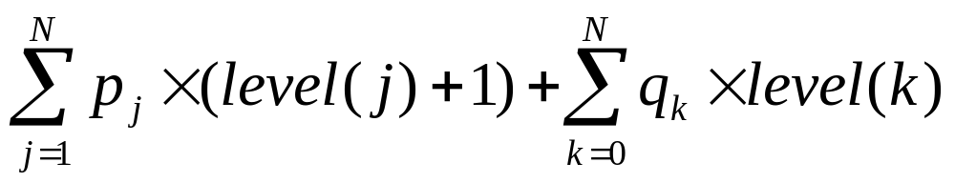
最优二叉查找树
对给定2N+1个概率p₁, p₂, …, p_{N}和q₀, q₁, …, q_{N}，其中p_{i}是查找关键词K_{i}的概率，q_{i}是查找的关键词处于K_{i}和K_{i+1}之间的概率，且有
p₁+p₂+…+p_{N}+q₀+q₁+…+q_{N} =1
最优二叉查找树最小化期望比较次数

Slide 84
建立最优二叉查找树
  计算复杂度非常高
  有时结点出现的频率无法精确统计
  对树的动态调整代价高
  构造较优的二叉查找树

Slide 85
8.5 AVL树（高度平衡树）
定义8.2 称一棵增长二叉树为高度平衡树，当且仅当或由单一外结点组成，或由两个子树形T_{l} 和T_{r} 组成，并且满足：
（1）| h (T_{l} ) − h (T_{r} ) | ≤ 1，其中h ( T )表示树T的高度；
（2）T_{l} 和T_{r} 都是高度平衡树。

Slide 86
定义8.3 设T为增长二叉树，q是T的内结点，q_{L} 和q_{R} 是q的左、右子树，h_{L}和h_{R} 分别是q_{L}和q_{R} 的高度，q的平衡系数（或曰平衡因子）BF(q)定义为h_{R} − h_{L} .
Fibonacci判定树形是一棵高度平衡树，且每个结点（以该结点为根的二叉树的内结点数 ≥ 2）的平衡系数为 −1。这种树形在内结点数相同的高度平衡树中具有最大高度。

Slide 87
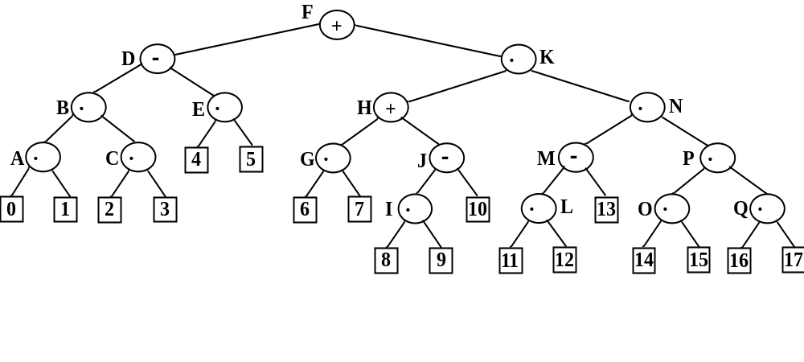
平衡树的定义表达了最优二叉树和任意二叉树之间的折中。人们自然要问，一棵平衡树比最优树差多少。答案是，平衡树的查找路径长度决不会超过最优树的查找路径长度的45% .
Notes:
</2010-06-07 第27次，13周-01次>

Slide 88

插入操作
平衡性将遭到破坏：
  平衡系数为+1的结点，如果在它的右子树的外结点上插入新结点，使它的右子树变得更高
  平衡系数为 −1的结点，如果在它的左子树的叶结点上插入新结点，使它的左子树变得更高
Notes:
<2010-06-08 第28次，13周-02次>

Slide 89
A
++
A
++
−
B
+
B
h
X
a
h
h
h
h+1
δ
α
β
γ
h−1
h
β
γ
(a) 情况1 (b) 情况2

Slide 90
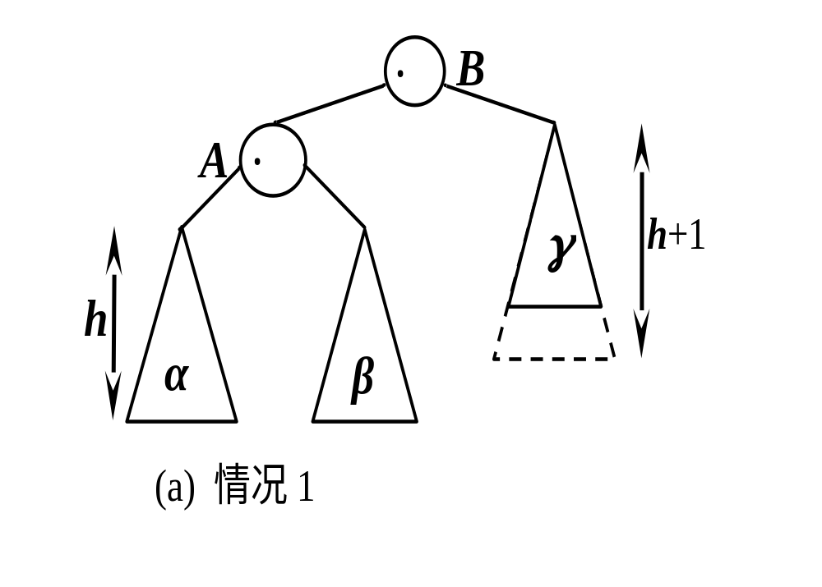
情况1：“单一转动”
结点 B 从A 的右下侧左转到A 的右上侧，原 B 之左子树形变成了A 的右子树形，B 的新左儿子是结点A .
A
++
+
B
h
h
h+1
α
β
γ

Slide 91
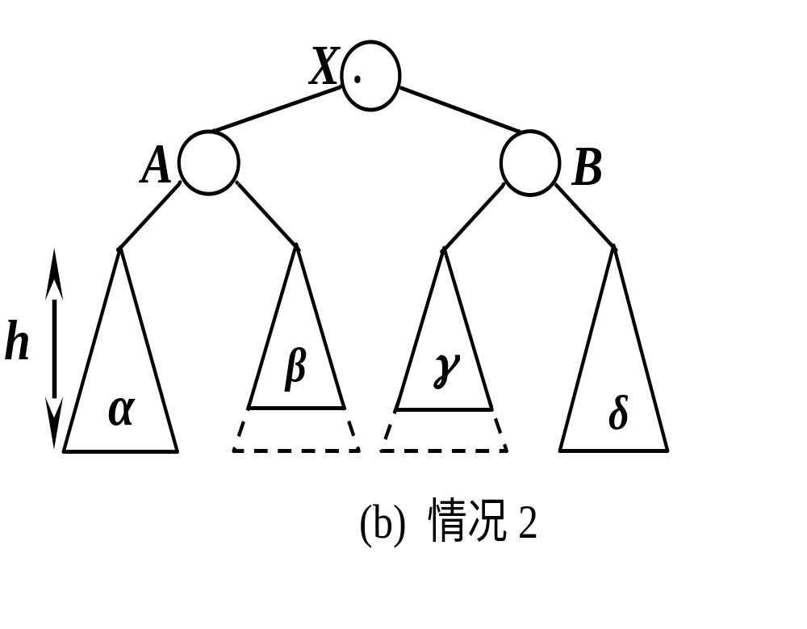
情况2：“双重转动”
首先，以 X 为轴将 B 从 X 的右上侧右转到 X 的右下侧，记为(X，B)，从而A 的右儿子是 X，X 的右儿子是 B，原 X 的右子树变成了新B 的左子树；
然后，以 X 为轴心 , 把 A 从 X 的左上方转到 X 的左下侧 , 记为(A , X) , 使 X 的左儿子是 A , 右儿子是 B , 原 X 的左子树变成了A的右子树.
A
++
−
B
h
X
a
h
δ
h−1
h
β
γ

Slide 92
A
++
A
++
−
B
X
++
h
X
B
h
•
a
h
a
δ
h−1
h−1
h
h
h
γ
β
γ
β
δ
以 X 为轴将 B 从 X 的右上侧右转到 X 的右下侧，记为(X, B)，从而 A 的右儿子是 X，X 的右儿子是 B，原 X 的右子树变成了新B 的左子树；

Slide 93
++
•
A
X
X
++
•
B
A
−
h
•
B
a
h
h
h
δ
h
a
β
γ
h−1
h
β
γ
δ
h−1
以 X 为轴心 , 把 A 从 X 的左上方转到 X 的左下侧 , 记为(A , X) , 使 X 的左儿子是 A , 右儿子是 B , 原 X 的左子树变成了A的右子树.

Slide 94
对上述两种情况，在插入前以A为根的子树形高度为h+2，插入以后且变换之前，以A为根的子树形都有高度h+3 ．
变换后：对情况1变成了以B为根的子树形，其高度为h+2；对情况2变成了以X为根的子树形，其高度亦为h + 2 .
总之，经过插入与变换后，以 A 为根的子树形都变成了一棵与插入前有同样高度 h+2 的新树形。
因此，原先以结点 A 为根的子树形之外的所有内结点（如果存在）都与插入前有相同的平衡系数，是保持平衡的。只需重新平衡最下面的以平衡系数≠0 的结点 P 为根的子树形，若插入是在该子树形中进行的话。因为只有以这样的 P 为根的子树形在插入新结点后才有可能破坏平衡（使 P 的系数出现−2或+2），而且重新平衡以 P 为根的子树形概不影响以原 P 为根的子树形之外的所有结点的平衡性。

Slide 95
从上面的分析看到：插入一个新结点时，可以记录从根结点r到结点n的一条路径，在该路径上寻找从下向上的第一个平衡系数非零的结点s；s确定后，所做的工作只要保证：
1. 以s为根的子树其高度不发生改变；
2. 以s为根的子树仍旧是高度平衡树。
单一转动 双重转动

Slide 96
高度平衡树的删除操作
高度平衡树的删除操作可归结为对叶结点的删除，因此将从根结点到被删除结点路径上的所有结点依次压入栈S，设变量current和son是控制变量，current总是son的父亲结点，则按照如下的规则进行删除：
(1) 如果B(current)=0，若son=LLINK(current)，则B(current)←+l，否则B(current) ← -1，终止整个过程。

Slide 97
(2) 如果B(current)=+1且son=RLINK (current)，或B(current)=-1且son=LLINK (current)，则B(current)=0，且 current的高度减1. 此时令son← current，current⇐S，然后继续。
(3) 如果B(current)=+1且son=LLINK(current)，则此时current的平衡系数等于+2，因此根据RLINK(current)的平衡系数来进行重新平衡操作。
(4) 如果B(current)= -1且son=RLINK (current)，则此时所发生的情况正好是(3)所示情况的对称情形。

Slide 98
平衡树的删除操作
如果采用正确的方法，则删除问题可以在O(log₂N)步骤内解决；
删除和插入之间的重要差别是：删除可能需要多达平均 log₂N 次转动（例如，删除斐波那契树最右边的结点），而插入所需的转动决不多于1次。

Slide 99
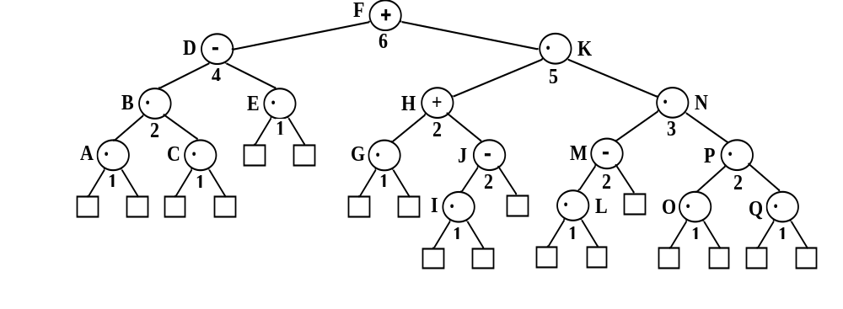
8.5.3 线性表的平衡树表示
用平衡树来表达线性表，既可快速地插入（克服顺序分配的困难），又可对表实施随机存取（克服链接分配的困难）。
对每个结点P 增加一个被称之为RANK的字段
RANK (P) = P的左子树形的(内)结点数 + 1
RANK域的值确定了结点的相对位置

Slide 100
RANK域的值确定了结点的相对位置
若k = 6，则所查找的结点为NODE (F)；
若k < 6，则向左查找；若k > 6，则向右查找；
如k = 8，则NODE (H) 便是所求，因RANK (H) = k − 6 = 2 .
NODE (E) 在中根次序下的位置是5，它等于RANK (D) + 1；
NODE (K) 的位置（中序）是11，等于RANK (F) + RANK (K) = 6 + 5

Slide 101
树形总高度 | RLINK
HEAD
KEY | RANK | B
LLINK |  | RLINK
ROOT

Slide 102
算法B ( HEAD, k . HEAD)
/* 给定表示成一棵二叉树的线性表和变元k，本算法查找在中根次序下该表的第k个元素。假定二叉树结点有LLINK和RLINK字段，以及一个RANK字段 */
B1．[初始化] 置M ← k，P ← RLINK (HEAD) /* P在开始时指向树之根ROOT */.
B2．[比较] 若P = Λ，则算法以失败告终 /* 仅当k大于树包含的结点数，或k ≤ 0时，才可能发生 */.
若M < RANK (P)，则转到步骤B3 /* 向左查找 */；
若M > RANK (P)，则转到步骤B4 /* 向右查找 */；
若M = RANK (P)，则本算法成功地结束 /* P指向所查找的第k个结点 */ .
B3．[左移] 置P ← LLINK (P) 并转步骤B2 .
B4．[右移] 置M ← M − RANK (P) ，P ← RLINK (P) 并转步骤B2 . ▐

Slide 103
8.6 B树及其变形树
前面介绍的树形查找方法，主要属于内查找方法，适用于被检索文件能完整地被放到计算机内存中的情形。如果文件很大，以至于计算机内存容纳不下时，则必须放在磁盘等外存储器上。当人们想从一个存放在磁盘上的大文件中查找某些信息时，则需要去研究一种新的查找方法——外查找。
8.6.1 多叉树
如何减少内外存交换次数？
采用多叉的策略降低查找树的高度。

Slide 104
多叉平衡树
二叉检索树形的分页

Slide 105
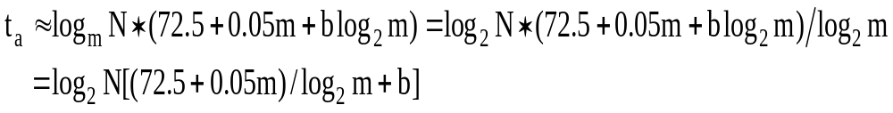
合理的分支数m
内存空间是有限的，并且读进的页结点越大所花费的时间就会越长。
设读进一个有m个分支的页结点要用72.5 + 0.05m毫秒的时间，每个页结点在内存中进行处理需要a + blog₂m毫秒，且a << 72.5，故可忽略之，从而，得到对每个记录的平均查找时间为
在m ≈350时，t_{a}取最小值，当200 < m < 500 时，t_{a}取近似最佳值。

Slide 106
8.6.2 B树
定义8.4 一个m阶的B-树满足下述条件：
每个结点有≤ m个儿子；
除根和叶之外的每个结点有 ≥ ⎡m/2⎤ 个儿子；
根结点至少要有两个儿子（除非它本身又是一个叶结点）；
具有 k 个儿子的非叶结点包含k−1个关键词；
所有的叶结点都出现在同一层上，并且它们都不带有信息。
B-树有多种定义，细节不同。这里约定：
结点保存关键词和记录地址，关键词分布在各个结点；
叶结点只标识空指针，可以不画。

Slide 107
233
449
031
097
137
191
283
353
401
499
599
677
773
829
883
011
017
023
041
047
059
067
073
083
103
109
127
149
157
167
179
197
211
227
241
257
269
277
307
313
331
347
367
379
389
419
431
439
461
467
487
509
523
547
563
571
587
607
617
631
643
653
661
691
709
727
739
751
761
797
811
823
853
859
877
907
919
937
947
967
一个 7 阶B-树，其所有的叶结点都在第 3 层上
叶结点不带有信息，可以认为它们是外部结点，实际上它们不在树中，所以指向叶的指针为空。

Slide 108
031
097
137
191
011
041
047
059
067
073
083
103
109
127
149
157
167
179
197
211
227
017
023

Slide 109
在前面的 7 阶B-树中，每个结点（除了根和叶），有⎡7/2⎤ 到7个儿子，故可有3，4，5 或 6 个关键词。根结点允许有1 至 6 个关键词，例子中的根结点包含两个关键词。这个B-树的所有叶子都在第 3 层上。
应强调指出的是：
每个非叶结点中的关键词是按从左到右的递增顺序排列的；
叶子的总数比关键词总数多1；
①和②两点表明了B-树是二叉查找树的一个自然推广。
很自然，我们对 1 阶和 2 阶B-树毫无兴趣，这里只考虑m ≥ 3 的情况。阶为 3 的B-树，就是通常的 2-3 树。

Slide 110
例
500
3阶B树 2-3树
4阶B树 2-3-4树
233
449
512

Slide 111
一个包含j个关键词和j +1个指针的B-树结点如下图所示。结点的关键词满足 K₁ < K₂ < … < K_{j} ，指针P_{i} 指向一个其所有关键词都在K _{i}和K_{i+1}之间的子树形。因此，在B-树中进行查找是十分简单的。
P
P₀
K₁
P₁
K₂
P₂
…
P_{j−1}
K_{j}
P_{j}
B-树的结点

Slide 112
查找
假定结点已从盘上读到内存中，可选择适当的内查找方法。当 j 比较大时，可选择对半查找算法；当 j 较小时可采用顺序查找方法。设查找一个给定的变元 k ，若 k 在NODE(P)中，则查找成功。否则必是下述三种情形之一：
1) K _{i} < k < K_{i+1}(1≤ i < j)，则继续到结点NODE (P_{i}) 中去查找。
2) k > K_{j} ，查找将转 NODE (P _{j}) 继续查找。
3) k < K₁ ，查找将转 NODE (P₀) 继续查找。
如果指向下一个要查找的结点的指针P_{i} = Λ，则查找以失败告终，关键词为 k 的记录不在树中。

Slide 113
插入
若在一个包含j < m−1 个关键词的结点中插入一个新关键词，则插入过程将局限于该结点自身（把新关键词直接插入该结点中即可）。如在下图中插入关键词337，只需改变一个结点（第二层左数第7个结点）即可。
307
313
331
347
307
313
331
337
347

Slide 114
插入
若把一个新关键词插入一个已包含m−1个(m为B-树的阶)关键词的结点(结点已满)，则插入将造成此结点“分裂”。如插入关键词071，它应被插入第2层左数第2个结点的左边第5个叶指针的位置，但是该结点已满了。因此把m个关键词分成个数相等的两组，第一组从左向右数，包含关键词041，047和059，第二组从右向左数起，包含关键词071，073，083。剩下的中间那个关键词067将被提升到上一层的父亲结点中，去开始新的插入。若其父亲结点在插入关键词067之前也满了，则新的“分裂”又发生了。“分裂”可能会向上传播，在极端情况下，分裂会一直波及到根结点，注意这恰恰是B-树长高的唯一方式。
031
097
137
191
031
067
097
137
191
041
047
059
067
073
083
041
047
059
071
073
083

Slide 115
删除
先找到要删除的关键词K_{i}的位置。
换：若该结点不在最低层，则要把删除K_{i}后的空位置用最接近K_{i}而又大于K_{i}的关键词K*来填充，同时从K*所在的结点中删除K*，这是因为在中间各层的关键词还起指导向下查找的作用，故不能为空。
283
353
401
283
367
401
307
347
379
313
331
367
389
307
313
331
347
379
389

Slide 116
删除
当删除关键词后，空位置已在B-树的叶子的上一层结点中。因此，要检查包含空位置的这个结点的关键词个数是否 ≥ ⎡m/2⎤ −1。若是，则直接删除空位置，即合并两个空指针。若不是，则要从相邻的兄弟结点中借关键词，最好使两个结点的大小一样（即包含相同数目的关键词）。如下图删除关键词 379 的情形。
283
353
401
283
347
401
307
313
331
347
367
379
389
307
313
331
353
367
389

Slide 117
283
353
401
283
353
367
379
389
419
431
439
367
379
389
401
419
439
显然，若相邻兄弟结点的关键词个数都等于⎡m/2⎤−1，则一个与分裂相反的过程—“合并”便发生了。所谓“合并”，即把两个兄弟结点的关键词连同在父结点中指向这两个结点的指针之间的关键词按递增顺序排列在一个新结点中。例如从上图中删去关键词 431后，它左边的兄弟结点的关键词个数等于⎡m/2⎤−1 = ⎡7/2⎤−1，故不能从它左边的结点去借关键词了（它右边无兄弟结点），于是就发生了“合并”过程。

Slide 118
283
353
401
283
353
367
379
389
419
431
439
367
379
389
401
419
439
若“合并”操作使上一层结点（父结点）所包含的关键词个数出现了< ⎡m/2⎤−1的情况，则又造成了上一层结点或要借关键词或要进行“合并”操作。“合并”可能会导致上一层发生“合并”，从而可能使“合并”不断向上传播，或许一直波及到根结点，从而有可能使整个B-树减少一层。

Slide 119
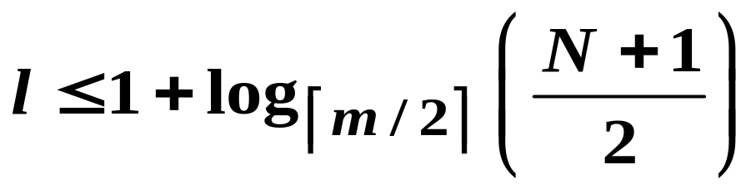
讨论
先分析一下在对B-树作查找操作时，存取次数的上限值。
设有一个 m 阶B-树，它包含N个关键词，它的N+1个叶子出现在第 l 层上。容易得出下式：
这意味着，当N = 1999998且m =199 时，l 最多是3 . 就是说，在最坏的情况下，一次查找至多需要存取3个结点。因此，B-树上的查找操作是很快的。

Slide 120
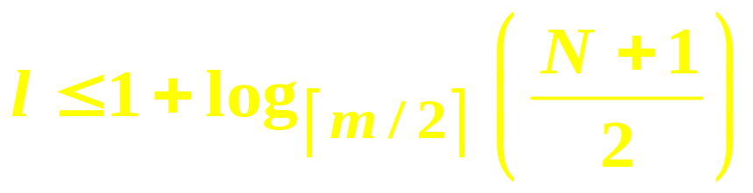
B-树的高度
最低: log_{m}N
最高
层数 | 0 | 1 | 2 | 3 | … | l
结点数 | 1 | ≥2 | ≥2⎡m/2⎤ | ≥2⎡m/2⎤ ² | … | ≥2⎡m/2⎤ ^{l−1}

Slide 121
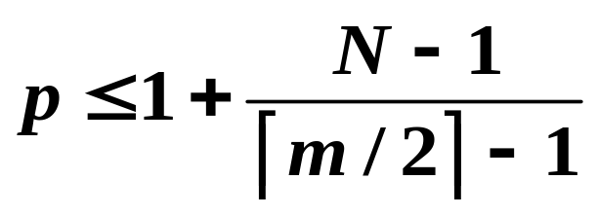
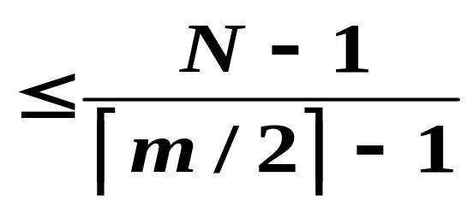
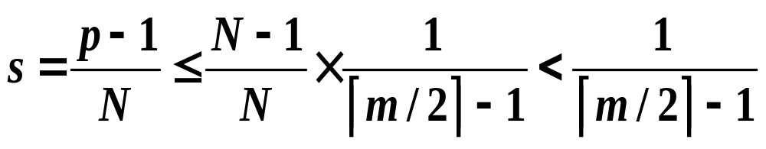
设一个m阶B-树共有p个内部结点，包含的关键词总数为N .
现在考虑最坏情况，即除根结点外的其余结点都进行了分裂，故总共分裂了p−1个结点。所以由上式，又得到（在最坏情况下），分裂的结点总数
对于每插入一个记录（插入一个关键词）平均需要分裂的结点个数的上限是:

Slide 122
B+ 树
由于B树的结点代表一个辅存页或者是一个辅存块，从一个结点到另一个结点需要费时的页切换，所以最好尽可能地少访问结点。
如果请求以升序访问B树中的结点，如用中序遍历，但对非末端结点，一次只能显示一个关键词，然后就要访问其他的页。因此，希望增强B树，能以比中序遍历快的方式顺序访问数据。B+ 树提供了一个解决方案。
(1) 进一步减少内外存交换次数（增加索引的方式）
(2) 能有效地中根访问所有关键词。

Slide 123
B+ 树是适应文件系统的需要而产生的一种B树的变形树，一棵m阶B+ 树需满足下列条件：
1) 每个分支结点至多有m棵子树；
2) 除根结点，其它每个分支结点至少有⎡m/2⎤棵子树；
3) 根结点至少有两棵子树，至多有m棵子树；
4) 有n棵子树的结点有n个关键词；
5) 所有的叶子结点包含全部关键词及指向相应记录的指针，而且叶子结点按关键词自小而大的顺序链接；
6) 所有分支结点（可看成是索引的索引）中仅包含它的各个子结点（下级索引的索引块）中最大/小关键词及指向子结点的指针。

Slide 124
70 95
40 70
95
20 40
51 70
91 95
10 20
35 40
44 51
65 70
85 91
93 95
5
10
11
20
30
35
40
44
47
51
61
65
70
80
85
91
92
93
95
一棵2阶B+ 树

Slide 125
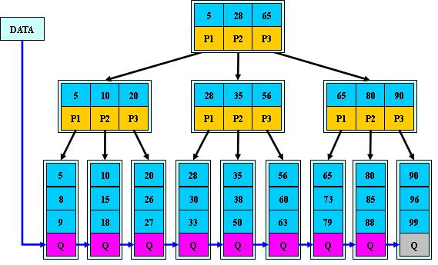

Slide 126
一棵m阶B+ 树和一棵m阶B树的差异 :
⑴ 在B+树中，有n棵子树的结点中含有n个关键词；
⑵ 在B+树中，每个结点（根结点和叶结点除外）中的关键词个数n的取值范围是⎡m/2⎤≤n≤m，根结点中的关键词个数n的取值范围是2≤n≤m；而在B-树中，它们的取值范围分别是⎡m/2⎤−1≤n≤m−1和1≤n≤m−1。

Slide 127
一棵m阶B+ 树和一棵m阶B树的差异:
⑶ B+树中，所有的叶结点中包含了全部关键词，即其它非叶结点中的关键词都包含在叶结点中；而在B-树中，叶子结点包含的关键词与其它结点包含的关键词是不重复的；
⑷ B+树中，所有非叶结点仅起索引作用，即结点中每个索引项只含有对应子树的最大/小关键词和指向该子树的指针，不含有该关键词对应记录的存储地址。而在B-树中，每个关键词对应一个记录的存储地址；
⑸ 通常在B+树上有两个头指针，一个指向根结点，另一个指向最小关键词的叶子结点，所有叶子结点链接成一个不定长的线性链表。

Slide 128
B+ 树进行两种查找运算：一种是从最小关键词开始进行顺序查找，另一种是从根结点开始进行随机查找。
在B+ 树上进行随机查找、插入和删除操作的过程基本上与B树类似。只是在查找时，如果非叶结点上的关键词等于给定值，并不终止，而是继续向下直到叶结点。因此，在B+树中，不管查找成功与否，每次查找都是走了一条从根到叶结点的路径。

Slide 129
B+树比B树更适合作索引的原因
B+树的磁盘读写代价更低。 B+树内部结点并没有指向关键词具体记录信息的指针。因此其内部结点相对B 树更小。如果把所有同一内部结点的关键词存放在同一盘块中，那么盘块所能容纳的关键词数量也越多。一次性读入内存中的需要查找的关键词也就越多。相对来说IO读写次数就降低了。
B+树的查询效率更加稳定 。
B+树的一个最大好处是方便扫库，B树必须用中序遍历的方法按序扫库，而B+树直接从叶子结点顺序扫描一遍就可以，B+树支持range-query非常方便，而B树不支持。这是数据库选用B+树的最主要原因。

Slide 130
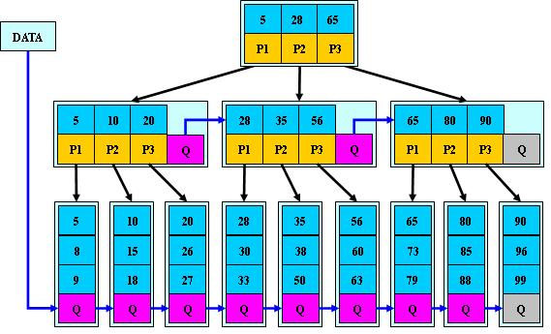
B*树：B+树的变体
B*树对B+ 树非根的非叶结点增加了指向兄弟的指针；
B*树定义了非叶子结点关键词个数至少为(2/3)*M，即块的最低使用率为2/3（代替B+树的1/2）。

Slide 131
8.7 数字查找
8.7.1 检索结构查找
不必把查找方法建立在关键词比较的基础上，而是利用它们的数字序列表示或字母字符序列表示。
一个检索结构实际上是一棵 M 叉树，它的结点是 M 维向量，其分量对应于数字或字符。
对于成功的检索，数字查找与最优二叉查找树有相同的运行时间；而对于不成功查找，数字查找比最优二叉查找树更快。
检索结构的优点：比二叉树更快的查找算法，因为C叉树，查找所需的平均比较次数大约为log _{C} n（二叉树查找所需的平均比较次数为log₂ n ）. 例如，当C = 27时，27叉树的比较次数约为二叉树的1/5；若查找不成功, 也找到了最长匹配, 这个性质有时是很有用的。
检索结构的缺点：很浪费内存空间。

Slide 132
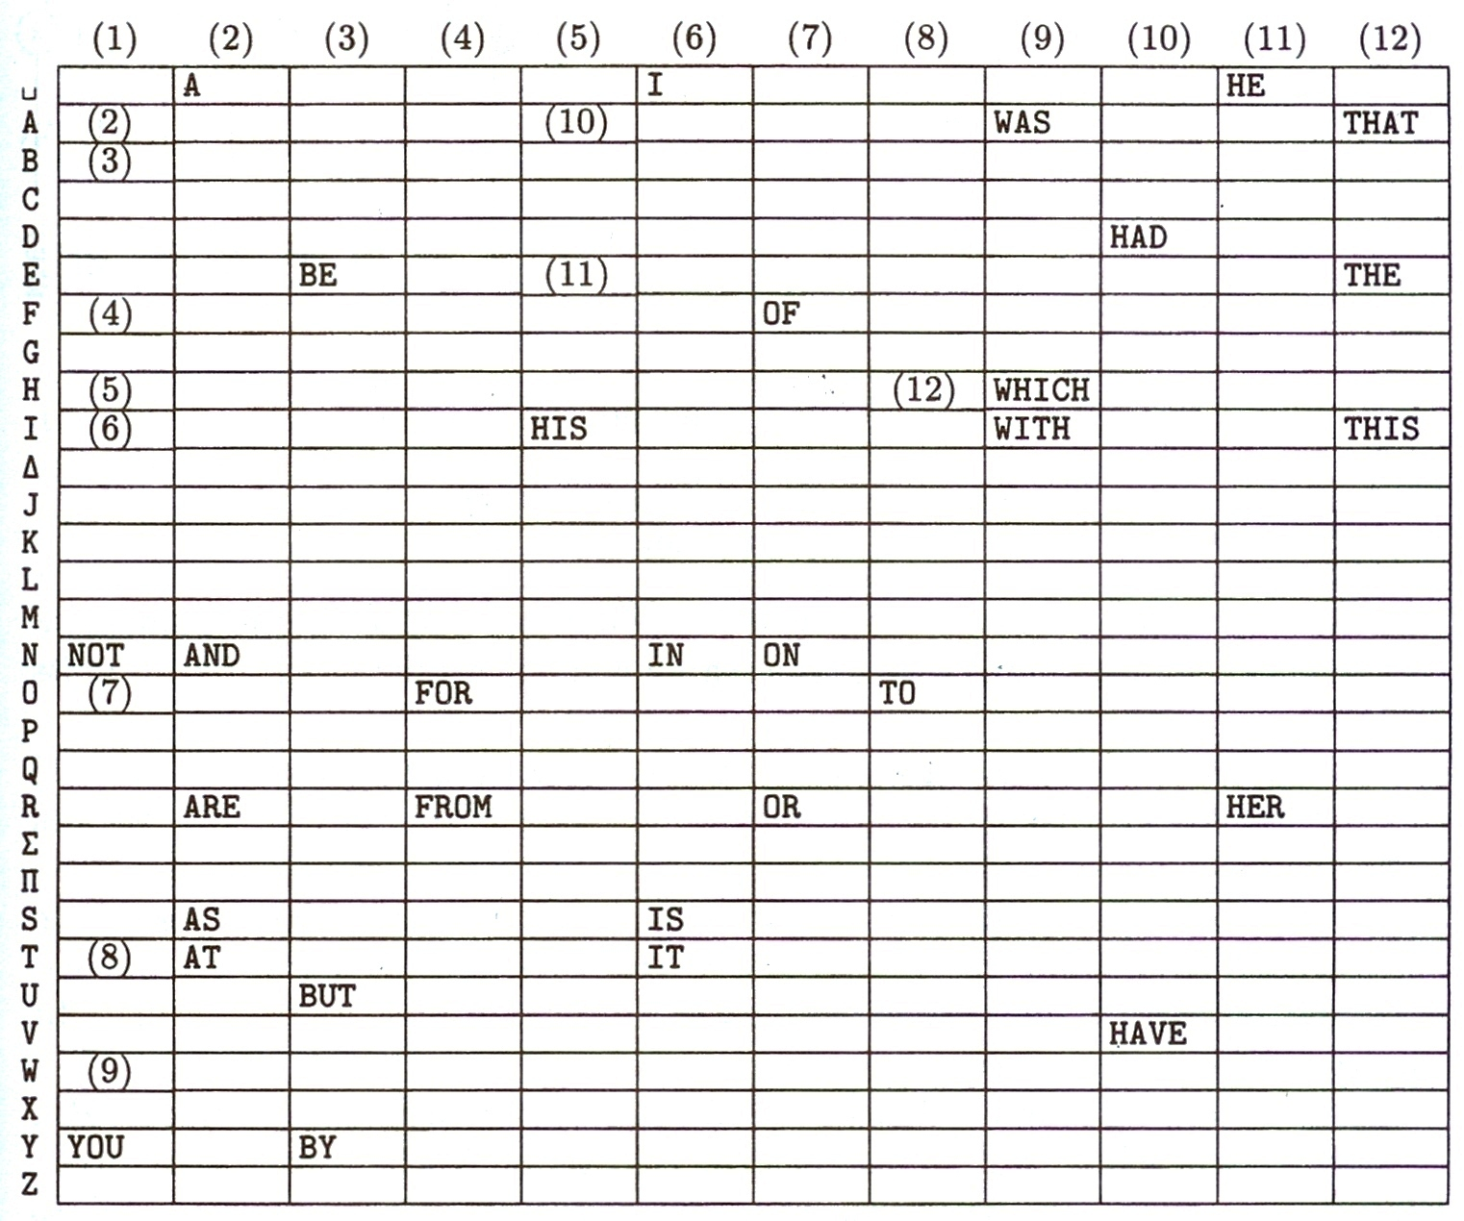

Slide 133
(1)
…
…
…
…
…
⊐
I
N
O
…
Z
(2)
A
(3)
B
(4)
F
(5)
H
(6)
(7)
T
(8)
W
(9)
Y
NOT
YOU
…
…
…
…
…
…
…
…
…
…
…
…
…
…
…
…
…
…
…
…
…
…
…
…
…
…
…
…
…
…
…
…
⊐
N
R
S
T
Z
⊐
E
U
Y
Z
⊐
O
R
Z
⊐
A
E
I
Z
⊐
N
S
T
Y
Z
⊐
F
N
R
Z
⊐
H
O
Z
⊐
A
N
R
Z
(10)
(11)
(12)
A
AND
ARE
AS
AT
BE
BUT
BY
FOR
FROMM
HIS
I
IN
IS
IT
OF
ON
OR
TO
WAS
WHICH
WITH
…
…
…
…
…
…
…
…
…
⊐
D
V
Z
⊐
R
Z
⊐
A
E
I
Z
HAD
HAVE
HE
HER
THAT
THE
THIS
多叉检索树

Slide 134
8.7.2 数字树形查找
该方法不是直接比较组成关键词的各个字符，而是先把字符转换成数字代码，然后逐位进行数字比较。
如关键词WHICH可表示为如下的二进制代码:
1010111，1001000，1001001，1000011，1001000
可以用二进制数来形成二叉树形，让诸二进制数按0 < 1的次序分布到二叉树形上。

Slide 135
算法D ( ROOT，K . p )
/*给定一个文件，它以二进制数0<1为序形成一棵二进制数字查找二叉树形。本算法查找一个给定的变元K．若K不在文件中，则把一个包含关键词K的新结点插入到树形的适当位置。*/
D1.[ROOT = Λ] 若ROOT = Λ，则转D5 . 否则p ← ROOT ．K1 ← K ．
D2.[比较] 若K = key (p)，则查找以成功告终。
否则置b为K1的首位数字（为0或1），并将K1左移1位．如果b = 0，则转到步骤D3；否则（b = 1）转到步骤D4．
D3.[左移] 若llink (p) ≠ Λ，则置p ← llink (p)，并转步骤D2 ．否则转到步骤D5 ．
D4.[右移] 若rlink (p) ≠ Λ，则置p ← rlink (p)，并转步骤D2 ．
D5.[插入结点] /* 这时llink (p) 或rlink (p) = Λ */
置q ⇐ AVAIL，key (q) ← K，llink (q) ← rlink (q) ← Λ ．
若ROOT = Λ，则置ROOT ← p← q并终止本算法。
若b = 0，则置llink (p) ← q，否则（b = 1）置rlink (p) ← q. p← q . ▐

Slide 136
8.8 散 列
前面所介绍的查找方法有两种，一种是基于表中关键词与给定变元 K 的比较, 另一种是进行数字的匹配。这两种方法，在找到以给定 K 为关键词的记录之前都要检查若干数目的关键词。
但散列方法却几乎完全免去了对表的搜索。以给定变元 K 为自变量，通过某种函数 h (K) 直接计算出函数值，这个值被解释为存放以 K 为关键词的记录的存储地址，并将该记录存入此存储单元中。查找时，用相同方法计算出与给定变元 K 对应之记录的存储地址 A，进而到 A 所指的存储单元中取出要查的记录。

Slide 137
散列（杂凑、哈希）表：根据给定的散列函数Hash (Key)和处理冲突的方法，将一组关键词映射到一个有限的连续的地址区间上，并以关键词在地址集上的“映像”作为该记录在表中的存储位置，这种表称为散列表或者杂凑表. 这种映射过程称为散列，所得到的存储位置称为散列地址或者杂凑地址。

Slide 138
散列技术避免了关键词的比较
同义词
冲突
散列技术的关键:
如何构造均匀的散列函数
解决冲突的方法

Slide 139
散列函数满足的条件：
1. 便于快速计算；
2. 极少出现冲突（函数是均匀的）.
（所谓冲突是指 , 对于K1 ≠ K2 , 却有h(K1) =h(K2)）
通常h 的值域为 {0, 1, 2, ┅ , M−1}，即 0 ≤ h (K) < M .
散列函数 h 通常要把变化范围很大并且其中有些又十分靠近的关键词代码 K 尽可能地“混杂搅乱”，从而使它们的h (K) 值在区间 [0，M−1] 中尽可能地“散开”。
散列方法的核心是散列函数及冲突消解方法。

Slide 140
8.8.1 散列函数
抽取法
从关键词对应的二进制串中抽取几个分散的代码，然后合并这几个代码而形成一个地址.
这种方法虽然简单，但容易出现“群集” 现象，出现这种现象的原因，是因为散列函数值不是依赖整个二进制串，而仅依赖二进制串的部分代码。一般来说，设置散列函数时，其函数值应依赖关键词对应的二进制串中的每一位。
压缩法
压缩法是把关键词的二进制串分割成若干个子串，然后按某种方式把这些子串合并形成该关键词的地址.

Slide 141
[例]
h1 (THE) = 10100 XOR 01000 XOR 00101 = 11001 ＝25₁₀ .
异或运算满足交换律，即
a XOR b＝b XOR a ．
即有同样字母的单词有相同的散列地址。
如 h₁(STEAL)= h₁(STALE)
= h₁(TALES)
= h₁(LEAST)

Slide 142
除法散列函数
h(K)=K mod M ，其中K为记录的关键词。
M取小于或等于散列表容量的最大质数。
乘法散列函数
给定一个实数θ，0＜θ＜1，则可按如下方式给出一个散列函数.
H(K)=⎣M(Kθ mod 1)⎦
一般来说当θ≈0.6180339887或θ= 0.3819660113时散列函数能均匀地分布在[0，M-1]上.

Slide 143
WORD |  | h1( )字母异或 |  | h2( ) mod 31 |  | h3( ) 乘法散列
THE | BE | 25 | 7 | 2 | 7 | 23 | 8
OF | AT | 9 | 21 | 21 | 21 | 21 | 26
AND | BY | 11 | 27 | 19 | 27 | 4 | 16
TO | I | 27 | 9 | 4 | 9 | 7 | 16
A | THIS | 1 | 6 | 1 | 25 | 19 | 23
IN | HAD | 7 | 13 | 23 | 13 | 30 | 30
THAT | NOT | 9 | 21 | 18 | 18 | 17 | 21
IS | ARE | 26 | 22 | 28 | 24 | 2 | 4
WAS | BUT | 5 | 3 | 12 | 12 | 26 | 11
HE | FROM | 13 | 22 | 13 | 21 | 27 | 3
FOR | OR | 27 | 29 | 8 | 2 | 16 | 2
IT | HAVE | 29 | 26 | 29 | 5 | 20 | 26
WITH | AN | 2 | 15 | 29 | 15 | 7 | 6
AS | THEY | 18 | 0 | 20 | 27 | 8 | 1
HIS |  | 18 | 73% | 5 | 60% | 30 | 70%
ON |  | 1 |  | 29 |  | 18

Slide 144
8.8.2 冲突调节
1. 拉链法
假定表T包含M个散列地址T[0]，T[1]，…，T[M-1]，拉链就是令散列地址等于i的记录组成一个链表，且指针T[i]是该单链表的头指针。
改进的方法是将每个T[i]分成两个域，一个域存放真正的记录，另一个域存放指针，该指针指向和该记录具有相同散列地址的下一个记录。

Slide 145
10
45
7
9
20
∧
关键词序列为：
20, 17, 2, 23, 45, 66, 6, 37, 1
8
6
∧
7
1
∧
6
17
8
散列函数：h(k)=K%11
5
∧
4
37
∧
3
∧
冲突调节：拉链法
2
2
∧
1
23
10
0
66
∧

Slide 146
算法Schaining( T, M, K, free. found )
//链表初始化free=M，每个LINK[i]都置为-1
Schaining1 [初始化]
Loc ← h(K) ．// Loc是散列地址，且0≤Loc＜M
found ← false ．
Schaining2 [查找]
IF NOT empty(T[Loc]) THEN // 进行查找
( i ← Loc .
WHILE NOT found AND i≠-1 DO
IF T[i]=K THEN found ← true
ELSE ( previ ← i . i ← LINK[i]). ) .

Slide 147
Schaining3 [插入]
IF NOT found THEN
( IF empty(T[Loc]) THEN
( T[Loc] ← K . RETURN. ) .
free ← free-1 .
WHILE free≠-1 AND NOT empty(T[free]) DO
free ← free-1 .
IF free= -1 THEN
( PRINT(“overflow”) . free ← 0 )
ELSE
( LINK[previ] ← free .
T[free] ← K . LINK[free] ← -1. ) ) ▐

Slide 148
2. 线性探查
线性探查完全废除链接，以固定的次序检索表中的结点，直到找到一个关键词为K的结点或者找到一个空缺位置。其循环探查路径：
h(K), h(K)+1, …, M-1, 0, 1, …, h(K)-1
线性探查演示

Slide 149
10
9
20
关键词序列为：
20, 17, 2, 23, 45, 66, 6, 37, 1
8
7
6
6
17
散列函数：h(k)=K%11
5
1
4
37
3
45
冲突调节：线性探查
2
2
1
23
0
66

Slide 150
算法L ( T, M, K, n. found, n ) // 线性探查算法
L1 [初始化]
i ← h(K) . found ← false ．j ← i .
L2 [查找]
WHILE NOT empty(T[i]) AND NOT found DO
IF T[i]=K THEN found ← true
ELSE ( i ←(i+1) mod M .
IF i=j THEN BREAK. )
L3 [如果需要插入]
IF NOT found THEN
IF n=M-1 THEN PRINT(“overflow”)
ELSE ( n ← n+1 ．T[i] ← K. ) ▐

Slide 151
3. 双重散列
从h(K)开始，寻找空地址时，所前进的步长不是固定的，而与K有关，即用△，1≤△＜M（△是K的函数），代替线性探查的前进步长1。为了确保表中的每一个地址都能探查到，必须要求△和M互质，另外，还希望△与K有关，因而可用另一个杂凑函数δ(K)来代替△， 1≤δ(K)＜M，因对任意的K，△=δ(K)都要与M互质，因此M应选作质数。

Slide 152
算法D ( T, M, K, n. found, n )
// 双重散列算法， h和δ都是杂凑函数
(1) i ← h(K) . // 0≤i<m
△ ← δ(K) . // 0≤△<m
found ← false ．j ← i .
(2) WHILE NOT empty(T[i]) AND NOT found DO
IF T[i]=K THEN found ← true
ELSE ( i ←(i+△) mod M .
IF i=j THEN BREAK. )
(3) // 插入
IF NOT found THEN
( IF n=M-1 THEN PRINT(“overflow”) .
ELSE ( n ← n+1 . T[i] ← K. ) ) ▐

Slide 153
4. 散列有序表
类似于有序表的查找，以双重散列表为例，讨论散列有序表。假定用双重散列算法D插入记录是按关键词从大到小进行的，则这样生成的散列表可按如下的算法进行查找。

Slide 154
算法SOH ( T, M, K. found ) //散列有序表的查找算法
//假定散列表是用双重散列算法D 建立的，且记录插入
//的次序是按关键词由大到小进行的
(1) i ← h(K) . // 0≤i<m
△ ← δ(K) . // 0≤△<m
found ← false ．
j ← i .
(2) WHILE NOT empty(T[i]) AND T[i]＞K DO
( i ←(i+△) mod M .
IF i=j THEN BREAK . )
(3) IF T[i]=K THEN found ← true. ▐

Slide 155
用双重散列算法D插入记录时，如未发生冲突或插入记录小于等于探查路径上的记录时，能保证记录有序。但当插入的记录大于探查路径上的记录时，就要重新调整探查路径上的记录。
算法IOH ( T, M, K, n. n ) //散列有序表的插入算法
(1) IF n＝M-1 THEN
( PRINT(“overflow”) ．RETURN. )
(2) i ← h(K) ． // 0≤i<m
△ ← δ(K) . // 0≤△<m
(3) WHILE NOT empty(T[i]) DO
( IF T[i]<K THEN ( T[i]↔K . △← δ(K) . )
i ←( i+△) mod M ) .
(4) T[i] ← K . n ← n+1. ▐

Slide 156
8.8.3 散列表的删除
以线性探查散列表为例，讨论散列表的删除过程。
算法R( T, M, i. T )
/*线性探查散列表的删除算法，假定由线性探查算法L建立的散列表为T，本算法删除T[i]处的记录*/
(1) // 初始化
j ← i . T[i] ← empty . // 清空T[i]
(2) i ←( i＋1 ) mod M ．
(3) IF empty(T[i]) THEN RETURN.
ELSE r ← h(T[i]) ．
(4) // 如果r循环地位于j和i之间，不需调整，不会遗忘
IF j＜r≤i OR i＜j＜r OR r≤i＜j THEN GOTO(2) ．
(5) T[j] ← T[i] . GOTO (1). ▐

